Slide 1

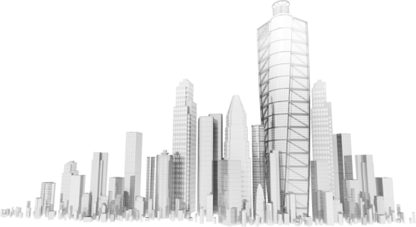

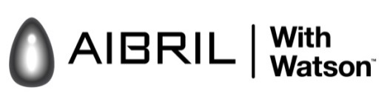
CNN 개요
Notes:
안녕하십니까 이동훈 선임입니다.
오늘은 CNN에 대하여 발표하겠습니다.

Slide 2
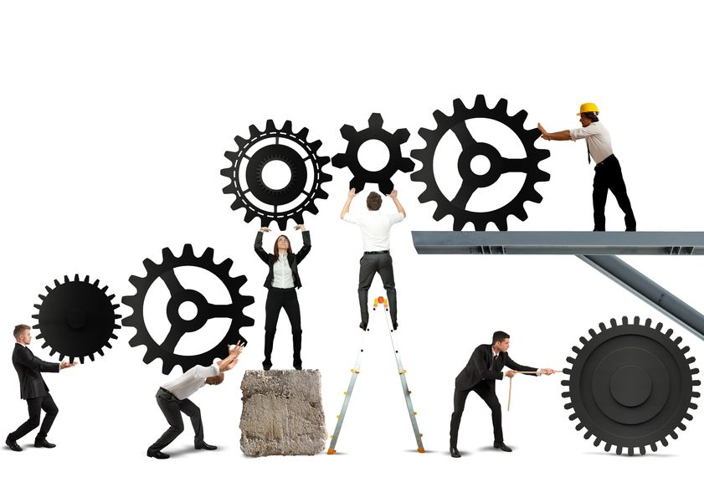
1. | 지도학습을 통한 분류
2. | 하이퍼 파라미터
3. | CNN
4. | 손글씨 인식 실습
5. | Q&A
Notes:
목차는 다음과 같습니다.

Slide 3


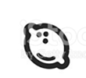



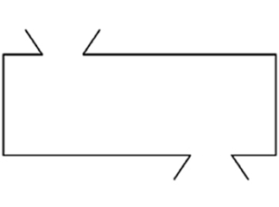
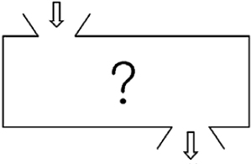









1. 지도학습을 통한 분류 – 분류 문제 해결 방법
데이터와 정답을 이용하여 최적의 함수(분류기)를 만드는 것
분류기란?
분류기를 만드는 법
데이터를 입력하면 분류를 출력하는 함수
변수들을 임의로 정한 후, 예측한 결과와 실제 정답의 차이를 비교하여 변수들을 조절
1) 함수
$$x$$
$$wx+b$$
$y$ 정답
2) 인공신경망
$$w$$
$$x$$
$y$ 정답
사과
수박
레몬
딸기
$$b$$
Notes:
우선 지도 학습을 통한 분류 문제 해결에 대해 다시 설명하겠습니다.
우리는 데이터와 정답이 있고, 목표는 이러한 데이터를 넣었을 때, 정답과 가까운 결과를 출력하는 함수를 만드는 것이 목표입니다.
예를 들어 과일 바구니에 …
이러한 분류기를 만드는 방법은 무엇이 있을까요?
우선, 분류에 필요한 변수들을 모조리 다 구한 후에 값들을 0.01씩 변경하여 조절하는 방법이 있을 것입니다.
하지만 이는 매우 비효율적이고 실현 가능성이 떨어집니다.
다른 한 방법은, 변수들을 초기값을 랜덤하게 주고, 결과와 비교한 후 차이만큼 변경시키는 방법입니다.
이를 인공신경망에 대입하면 다음과 같습니다. 차이는 입력, 출력, 변수들이 행렬로 관리 및 계산 된다는 것입니다.

Slide 4
2. 하이퍼 파라미터
경험이나 실험을 통해 결정하는 값. 인공신경망 학습에서 하이퍼 파라미터들을 조절하는 것은 결과를 좌우하는 매우 중요한 작업
가중치
입력층
은닉층
출력층
인공신경망의 네트워크 연결 구조
은닉층의 개수
가중치 초기값
활성화 함수
학습률
드랍아웃율
손실 함수
…
Notes:
인공신경망에서 수학적 계산이 아닌, 경험이나 실험을 통해 결정하는 변수들을 ‘하이퍼 파라미터’라고 합니다.
넓은 의미로 하이퍼 파라미터를 분류해보면, 다음과 같습니다.
이러한 변수들은 실험을 통해 조절하면서 최적의 조합을 찾는 것이 매우 중요하다고 할 수 있습니다.
이러한 하이퍼 파라미터들은 ‘어떻게 하면 좋다~’ 라는 것을 말씀드려보면,
우선
1. 은닉층의 개수는 대체적으로 많으면 좋다. 단, 속도가 느려짐, Overfitting 할 수 있음
2. 가중치의 초기값을 정할 때,모든 가중치를 0이나 동일한 값으로 시작하면 알고리즘들이 동작하지 않는다.
최근에는 Xavier 또는 He 초기화 방법을 많이 씁니다. 이렇게 하면 학습 시간과 정확도가 증가한다고 합니다.
3. 활성화 함수는 Sigmoid 함수를 많이 쓰다가, 주로 ReLU를 많이 쓴다.
4. 학습률은 가중치를 얼마나 조절할 것이냐를 의미하는데 보통, 0.01~0.0001 사이로 정한다고 합니다.
7. 손실 함수는 보통 Mean Square Error, Cross-Entropy 함수를 많이 쓰는데,

Slide 5
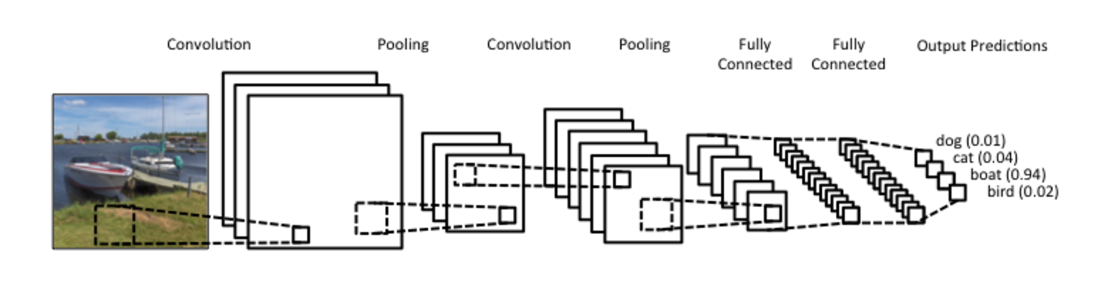
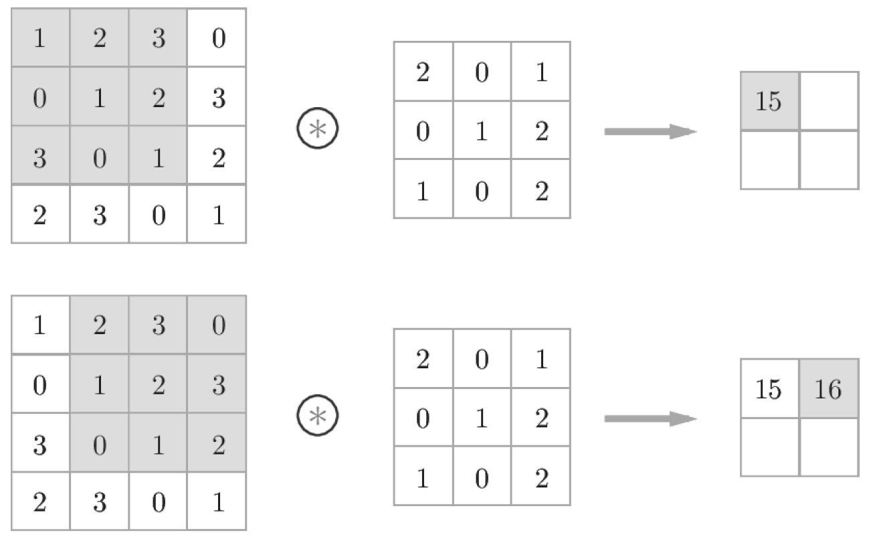
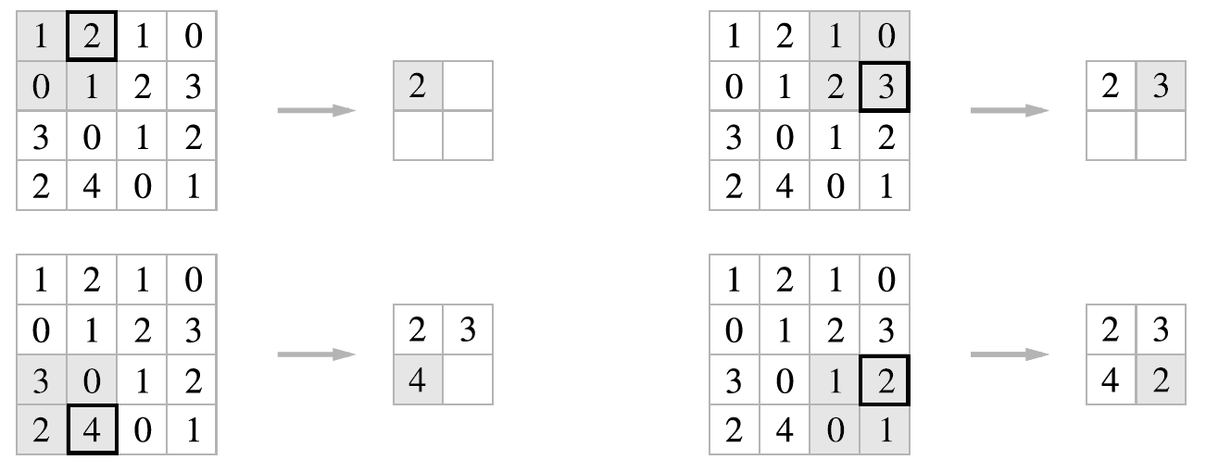
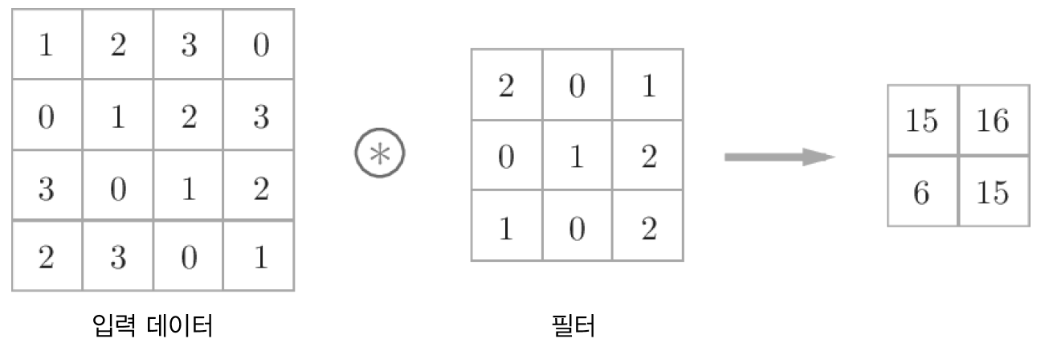
3. CNN – CNN 개요
이미지 분류에 특화된 인공신경망으로써 이미지의 특징을 추출하는 합성곱(Convolution) – 풀링(Pooling) 계층이 추가된 형태
합성곱 연산
: 입력 데이터와 필터(가중치)의 Convolution 연산을 통해 특징을 추출하는 연산
풀링 연산
: 합성곱 연산 후의 데이터를 일정하게 나누어 최대값을 추출하는 연산 학습 계산량을 줄이고 과적합(Overfitting)을 방지하는 역할
…
Notes:
이제 CNN에 대해 설명하겠습니다.
CNN은 이미지 분류에 특화된 신경망으로써, 이미지 특징을 추출하는 합성곱 계층, 풀링 계층이 추가된 형태입니다.
주요 내용은, 이미지의 특징들을 스스로 학습하는 인공 지능 머신을 만들자는 것이 목표입니다.
여기서 합성곱 연산은, 다음과 같습니다.

Slide 6
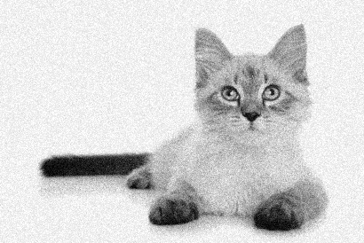

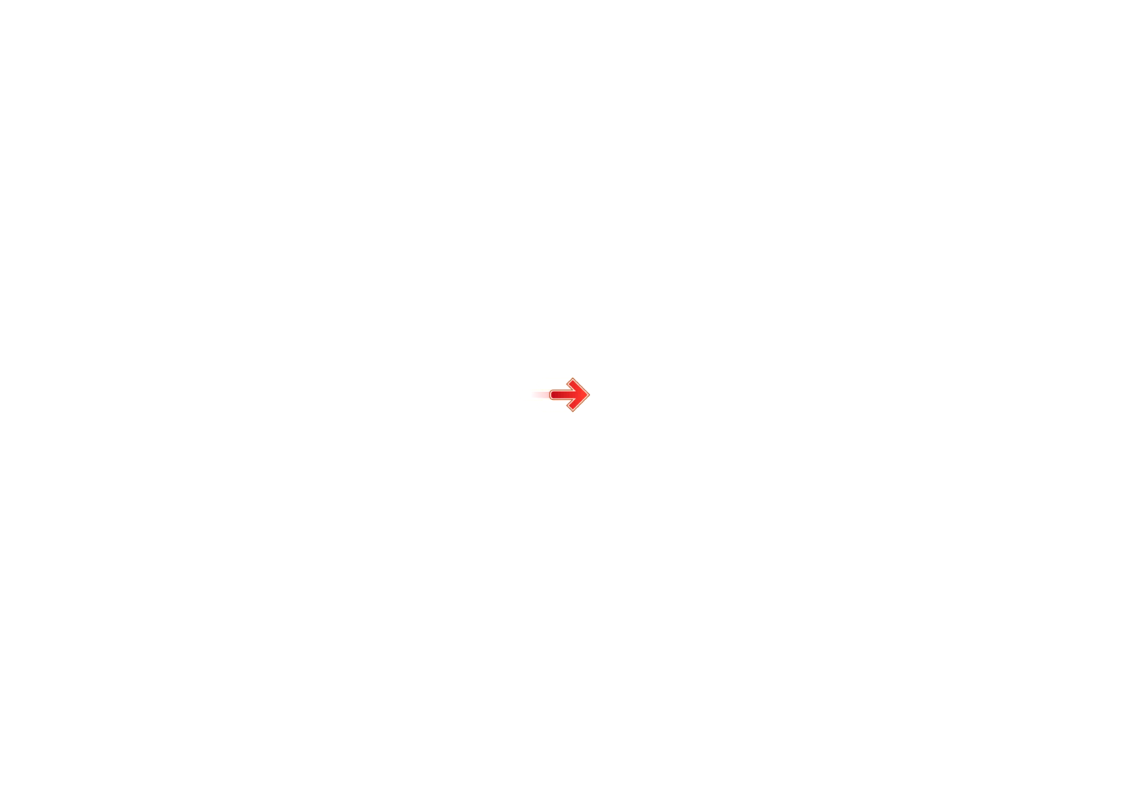


3. CNN – 기존 인공신경망과의 비교
이미지 분류에 특화된 인공신경망으로써 이미지의 특징을 추출하는 합성곱(Convolution) – 풀링(Pooling) 계층이 추가된 형태
기존의 인공신경망
CNN에서 합성곱 연산의 의미
- 모든 노드가 완전연결(Fully Connected)되어 있음 → 모든 노드가 동등하게 취급되어 데이터의 형상이 무시된다
- 기존 인공신경망에서 네트워크 연결 구조를 변경한 신경망 구조 → 의미있는 데이터끼리 묶어서 처리
…
…
$w$ 가중치
출력
출력
…
$w$ 가중치
모든 노드를 동일하게 취급하여 다음 Layer로 전달 → 3차원 이미지가 가지고 있는 형상을 파악할 수 없다!
공간상 의미 있는 데이터끼리 연산하여 다음 계층으로 전달

Slide 7
3. CNN – 기존 인공신경망과의 비교
이미지 분류에 특화된 인공신경망으로써 이미지의 특징을 추출하는 합성곱(Convolution) – 풀링(Pooling) 계층이 추가된 형태
기존의 인공신경망
CNN에서 합성곱 연산의 의미
- 모든 노드가 완전연결(Fully Connected)되어 있음 → 모든 노드가 동등하게 취급되어 데이터의 형상이 무시된다
- 기존 인공신경망에서 네트워크 연결 구조를 변경한 신경망 구조 → 의미 있는 데이터끼리 묶어서 처리
Convolution + Pooling
…
…
…
모든 노드를 동일하게 취급하여 다음 Layer로 전달 → 3차원 이미지가 가지고 있는 형상을 파악할 수 없다!
공간상 의미 있는 데이터끼리 연산하여 다음 계층으로 전달

Slide 8
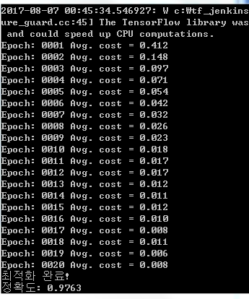
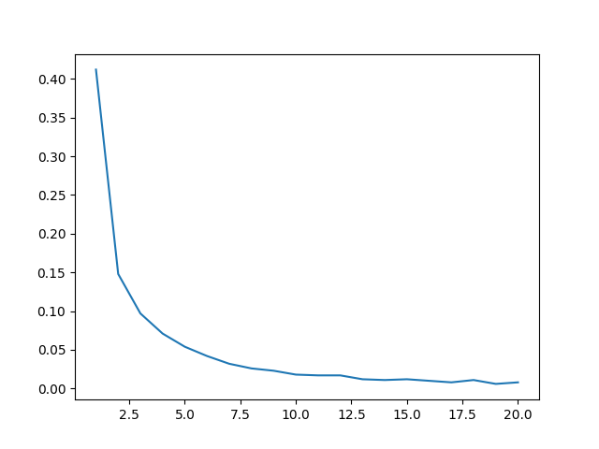
3. 손글씨 인식 실습 – 기본 인공신경망
네트워크 연결 구조 : 완전연결
은닉층 수 : 2층
활성화 함수 : ReLU
비용함수 : Cross-Entropy
학습률 : 0.01
정확도 : 97.63 %
손실함수 변화 그래프

Slide 9
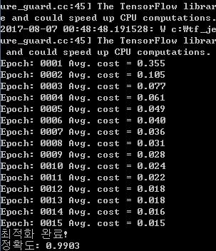
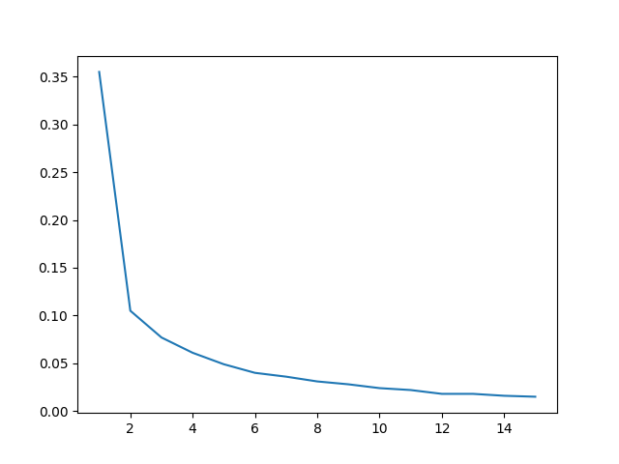
3. 손글씨 인식 실습 – CNN
네트워크 연결 구조 : CNN
은닉층 수 : CNN 2층, 완전연결 1층
활성화 함수 : ReLU
비용함수 : Cross-Entropy
학습률 : 0.01
정확도 : 99.03 %
손실함수 변화 그래프

Slide 10
Q&A
Notes:
목차는 다음과 같습니다.

